Slide 1


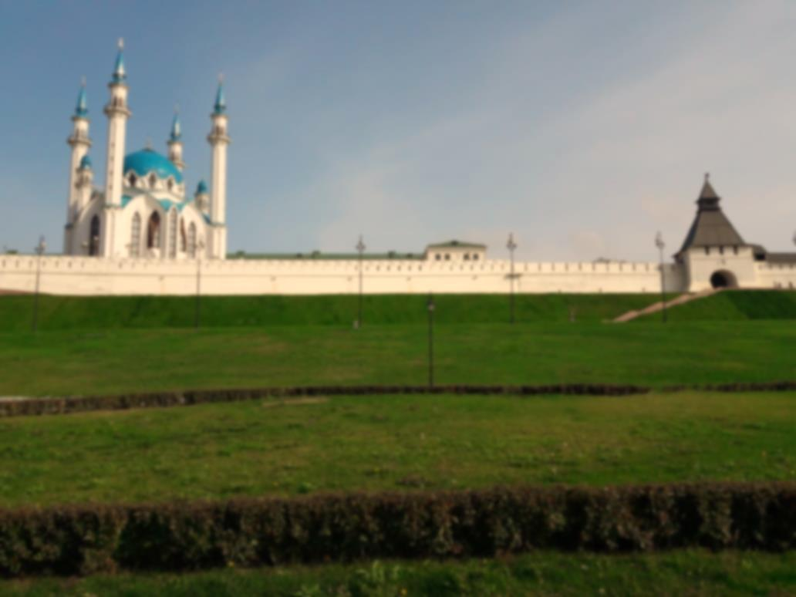
Академия наук Республики Татарстан
Федеральный исследовательский центр
«Казанский научный центр Российской академии наук»
Казанский федеральный университет
Казанский национальный исследовательский
технологический университет
Казанский национальный исследовательский
технический университет им. А.Н. Туполева-КАИ
XVII Международная научно-техническая конференция «НИЗКОТЕМПЕРАТУРНАЯ ПЛАЗМА В ПРОЦЕССАХ НАНЕСЕНИЯ ФУНКЦИОНАЛЬНЫХ ПОКРЫТИЙ»
1-4 октября 2025 года, г. Казань
ИНФОРМАЦИОННОЕ СООБЩЕНИЕ
Уважаемые коллеги!
Приглашаем вас принять участие в XVI Международной научно-технической конференции «Низкотемпературная плазма в процессах нанесения функциональных покрытий». Конференция состоится 1-4 октября 2025 г. на базе Казанского федерального университета и Академии наук РТ. Ежегодно в Казани с 2009 года конференция собирает ведущих ученых и специалистов по физике и применению низкотемпературной плазмы из России, стран ближнего и дальнего зарубежья. Проведение конференции проходило при поддержке Российского фонда фундаментальных исследований и Правительства Республики Татарстан.
Целью конференции является создание условий для объединения российских и зарубежных ученых, инженеров и технологов в решении фундаментальных и прикладных проблем в областях исследований процессов нанесения функциональных покрытий, плазмодинамики, плазмохимии, модификации материалов потоками низкотемпературной плазмы. В рамках конференции проводится Школа для студентов, аспирантов и молодых ученых.
Заявки на участие в конференции принимаются до 04 сентября 2025 на почту конференции ltplasm@mail.ru. По итогам работы конференции будет издан сборник статей. Статья войдет в сборник при условии соответствия теме конференции.
НТП ПНФП
1-4 октября 2025 года, г. Казань

Slide 2
Оргкомитет
Председатель:
Вице-президент АН РТ,
канд. экон. наук
Абзалилова Л.Р.,
Сопредседатель:
чл.-корр. АН РТ, д-р техн. наук
Кашапов Н.Ф.
Ученый секретарь:
канд. техн Наук
Кашапов Л.Н,
Члены оргкомитета:
Шамсутдинов Э.В., канд. тех. наук;
Лучкин А.Г., канд. техн наук;
Чебакова В.Ю., канд. физ.-мат. наук;
Фадеев С.А., канд. физ.-мат. наук;
Технический комитет
Андриянов О.В.
Ахметов Д.И.
Кормушин К.В.
Пекунов Д.С.
Хузина Р.Р.
Программный комитет
Председатель: Кашапов Н.Ф., д-р техн. наук
Уч.секретарь: Чебакова В.Ю., канд. физ.-мат. наук;
Абдуллин И.Ш., д-р техн. наук;
Бухараев А.А., д-р физ.-мат. наук, чл.-корр. АН РТ;
Гайсин Ф.М., д-р физ.-мат. наук;
Гильмутдинов А.Х. д-р физ.-мат. наук, акад. АН РТ;
Губайдуллин Д.А., д-р физ.-мат. наук, чл.-корр. РАН;
Исрафилов И.Х., д-р техн. наук;
Котиев Г.О. , д-р техн. наук , чл.-корр. РАН;
Тимеркаев Б.А., д-р физ.-мат. наук;
Файзрахманов И.А., д-р физ.-мат. наук;
Шаехов М.Ф., д-р техн. наук.
Форматы работы конференции:
Пленарные доклады.
Секционные доклады.
Стендовые доклады.
Тематики конференции
Физика газового разряда
Физические процессы в низкотемпературной плазме при нанесении функциональных покрытий
Термодинамические, переносные и оптические свойства низкотемпературной плазмы в процессах нанесения покрытий
Взаимодействие плазмы и высокоэнергетичных ионных пучков с твердым телом
Процессы горения и тепломассообмен в многофазных средах
Пылевая плазма
Плазмохимия. Электрохимия
Диагностика низкотемпературной плазмы
Характеристика покрытий получаемых с помощью низкотемпературной плазмы
Применение ионно-плазменных покрытий
Ученый секретарь орг. комитета:
Кашапов Ленар Наильевич
Контакты:
ltplasm@mail.ru

